Slide 1
实验5.7 密立根油滴法测定基本电荷

Slide 2
预习提问
1、密立根油滴法的研究成果？
2、测油滴所带电量的方法？实验过程中待测物理量为？
3、是否可以用蒸馏水代替钟表油进行实验？为什么？

Slide 3
PART
ONE
实验背景

Slide 4
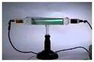
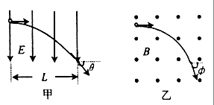
电子的发现
1869年，德国尤利乌斯·普吕克和约翰·威廉·希托尔夫进行实验时看到阴极对面的玻璃管壁上产生绿色的辉光
1876年，德国戈尔兹坦提出辉光是由阴极产生的某种射线所引起，并将其命名为阴极射线
阴极射线是由什么组成的？
1897年，英国汤姆森测出“微粒”的荷质比。确认阴极射线是一种比原子更小的带负电的粒子，称为电子。
1906-1913年，密立根用带电油滴进行实验，测得电子所带的电量

Slide 5
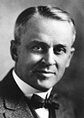
·基本电荷
美国物理学家密立根，约十年，上千个油滴，测定了基本电荷的电量e。
·电荷的不连续性
即任何带电体（夸克除外）电量都是基本电荷的整数倍。
密立根（R. A. Millikan 1868-1953 )
荣获1923年度诺贝尔物理学奖
密立根油滴实验采用了宏观的力学模式来研究微观世界的量子特性，证实了电荷的不连续性，并精确测定了基本电荷值。

Slide 6
PART
TWO
实验目的

Slide 7
实验目的
1、了解密立根油滴实验的方法、原理和特点
2、测定基本电荷，并验证电荷的不连续性
3、了解CCD图像传感器的原理与应用，学习电视显微的测量方法

Slide 8
PART
THREE
实验原理

Slide 9
实验原理
将油喷入两块相距为d的平行极板间，形成带电油滴，油滴同时受到重力和电场力的作用。
qE
极板间的电场强度
d
U
mg
油滴受到的电场力
f_{r}
1）电场力与重力平衡时，油滴静止在电场中
2）无电压时，油滴在空气中自由下落，受两个力的作用：
重力mg、空气阻力f_{r}。最初变加速运动，最后匀速运动
vg
mg
静态（平衡）法

Slide 10
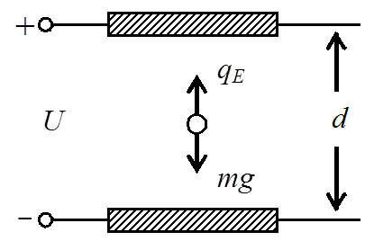
实验原理
静态（平衡）法
1）当油滴静止时，电场力与重力平衡
2）U=0V 时
斯托克斯定律
式中,
为空气粘滞系数
微小的油滴呈小球状，其质量为

Slide 11
实验原理
静态（平衡）法
1）当油滴静止时，电场力与重力平衡
2）U=0V 时
斯托克斯定律
式中,
为空气粘滞系数
微小的油滴呈小球状，其质量为

Slide 12
实验原理
由于油滴非常小，空气已不能看成连续的介质，而斯托克斯定律只适用于连续的介质，所以空气的粘滞系数η 应修正为
设油滴匀速下落的距离为l
b为修正常数，p为大气压强
下落距离
平行极板间距离
空气粘滞系数
平衡电压
钟油的密度
重力加速度
大气压强
下落时间
修正常数

Slide 13
PART
FOUR
实验内容

Slide 14
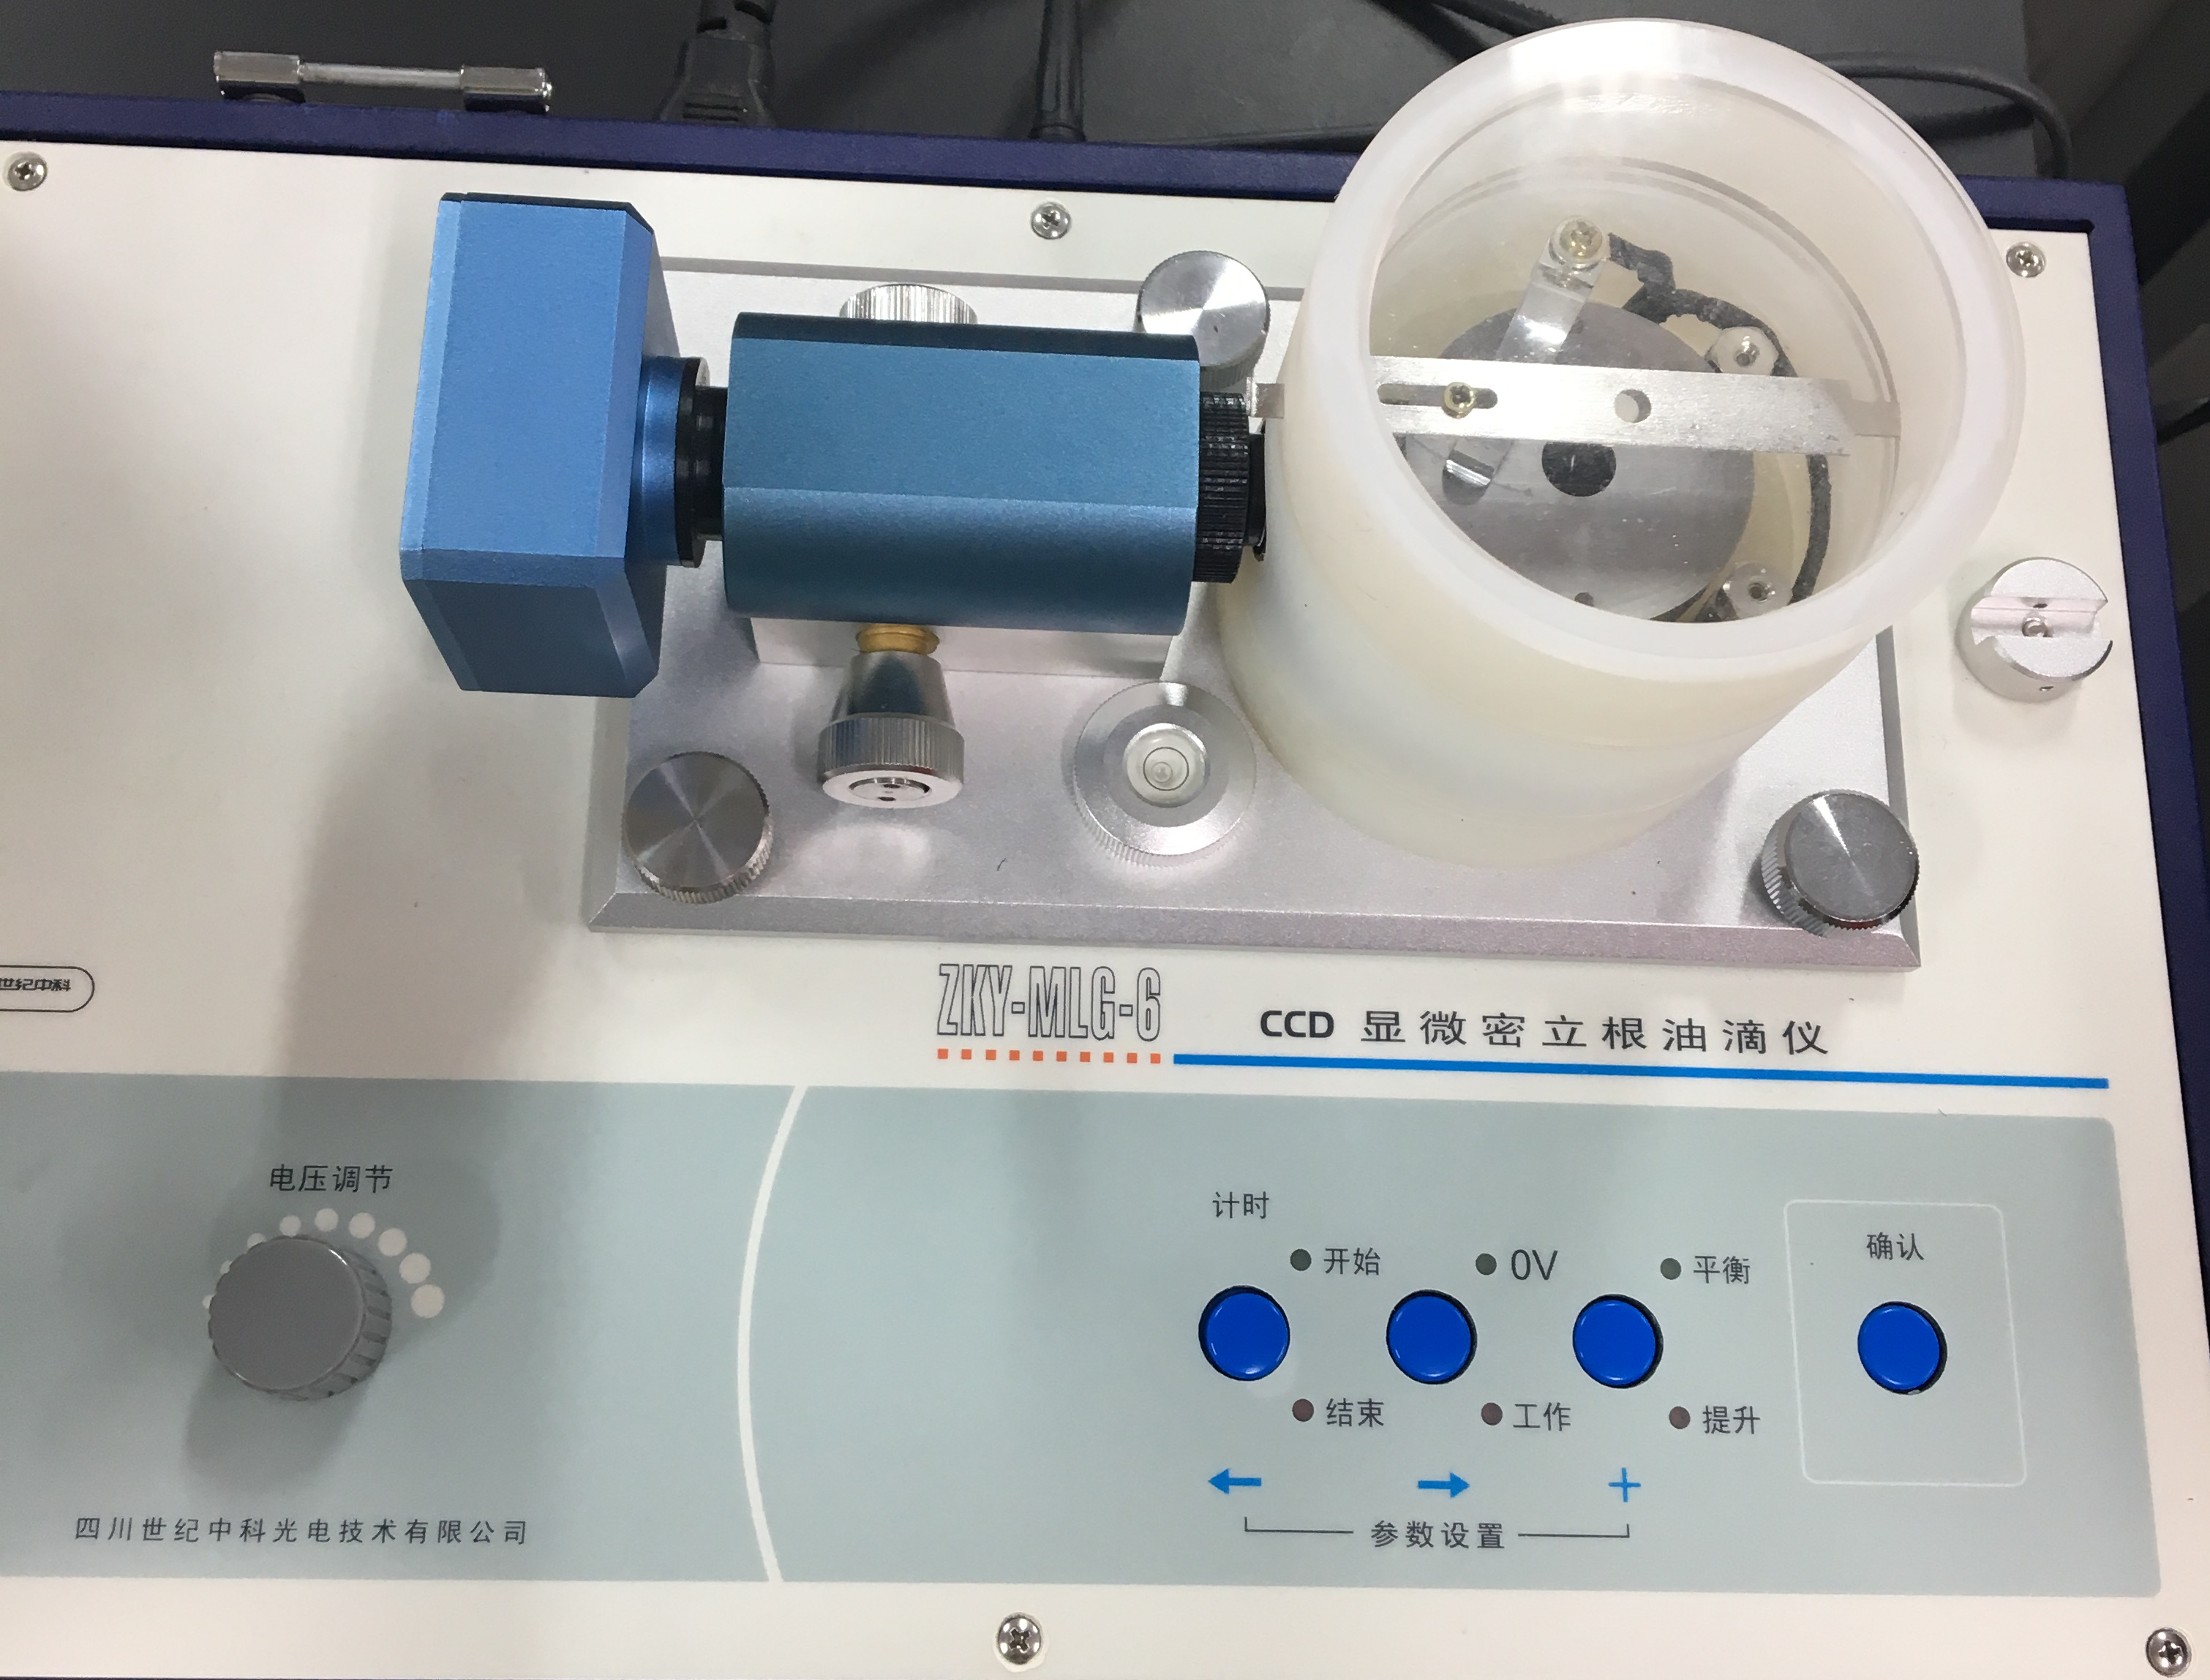
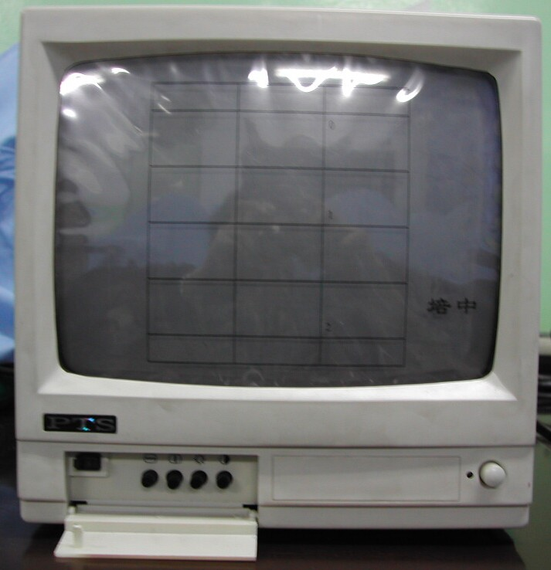
实验仪器
密立根油滴仪
监视器
平衡水泡
油雾室
CCD焦距调节
平衡电压调节
电压转换开关
对比度调节
计时键
亮度调节

Slide 15
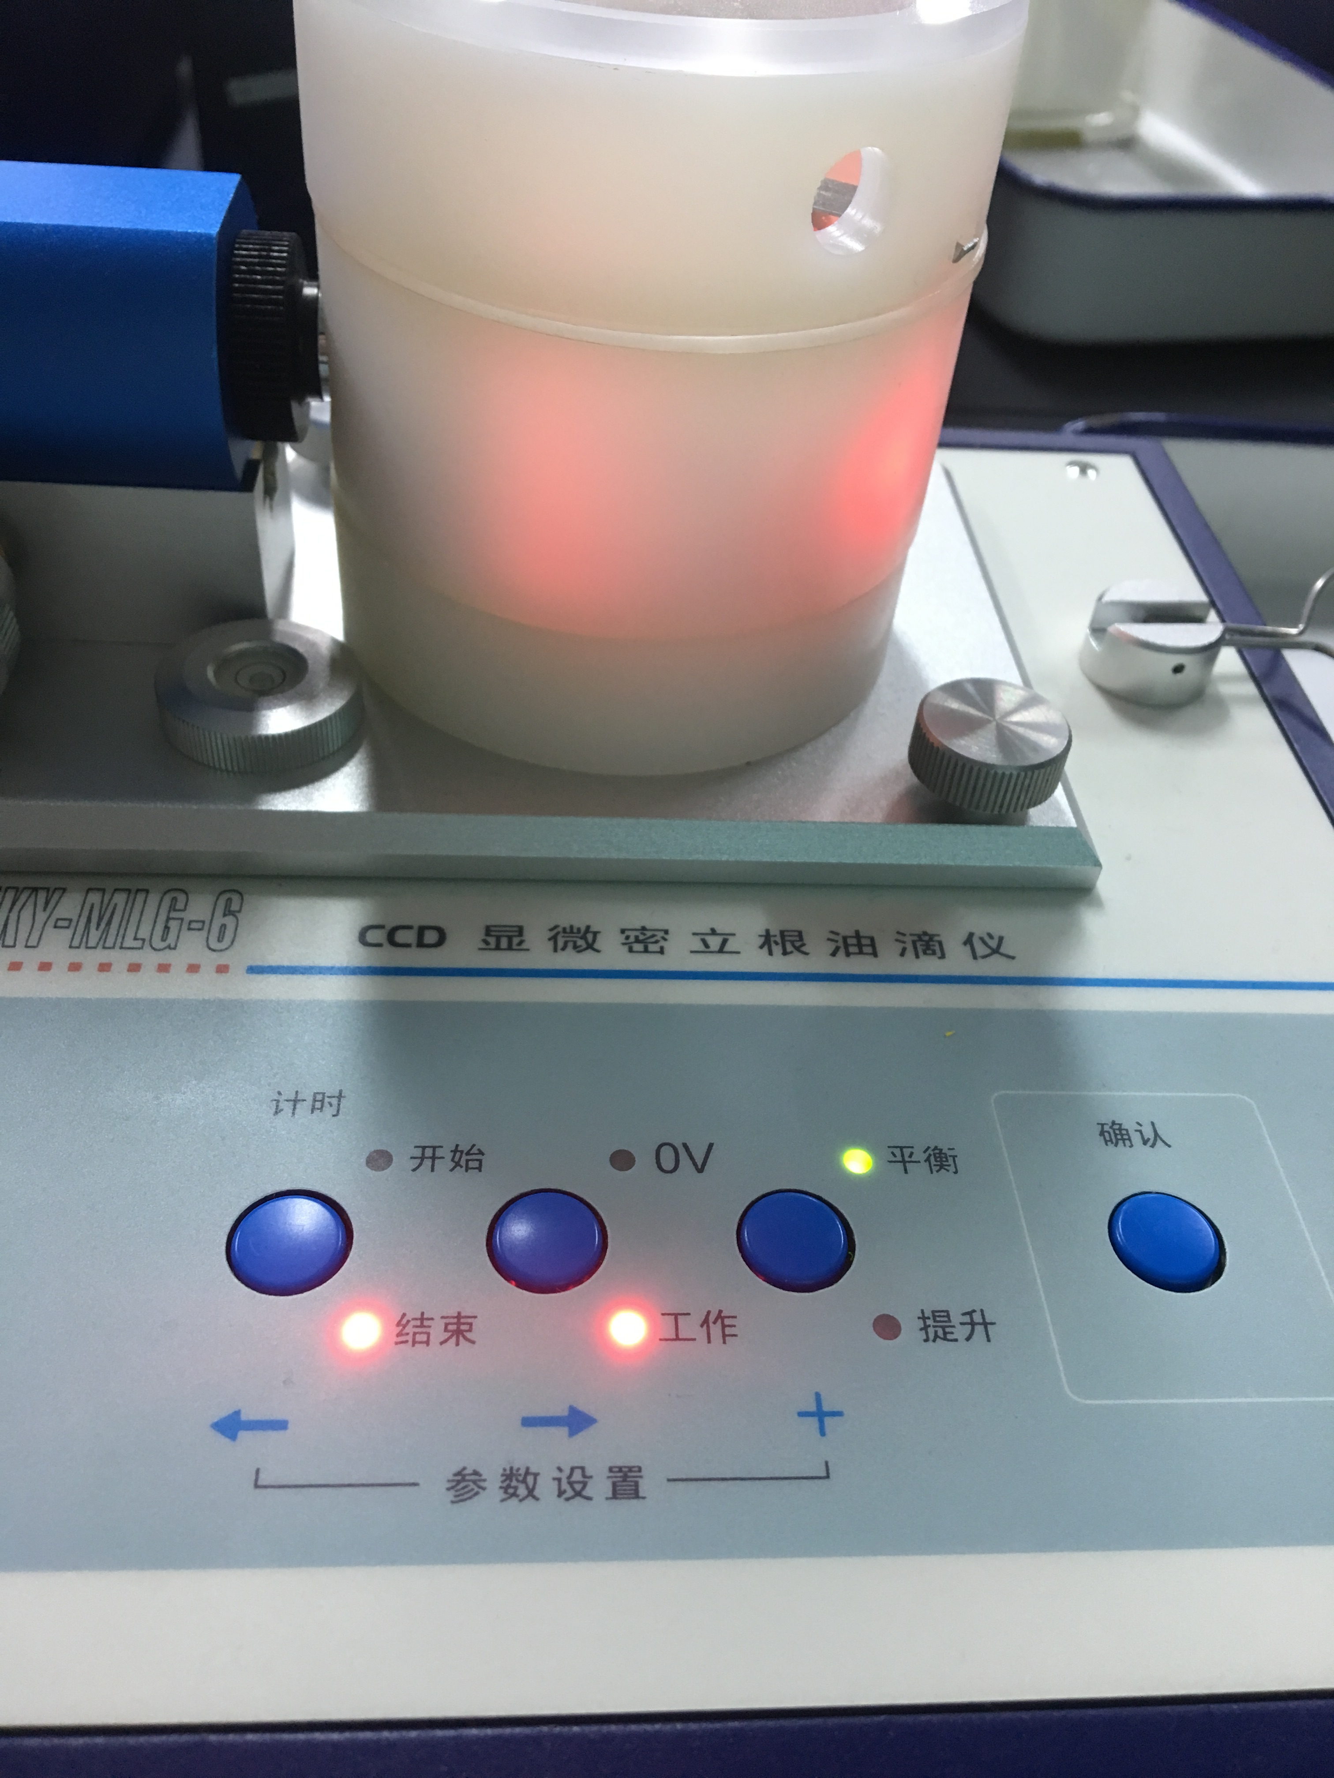
实验内容
1. 调节仪器
2. 按下“工作”“平衡”，预设平衡电压约400V
3. 喷油，显微镜调焦
思
考
1、如何在屏幕中判断刚喷进去的油滴带电，并判断带电极性？
2、怎样在众多的油滴中找到一颗合适的油滴？按什么规则寻找？ 3、平衡法中，如何判断带电油滴已经处于平衡状态？

Slide 16
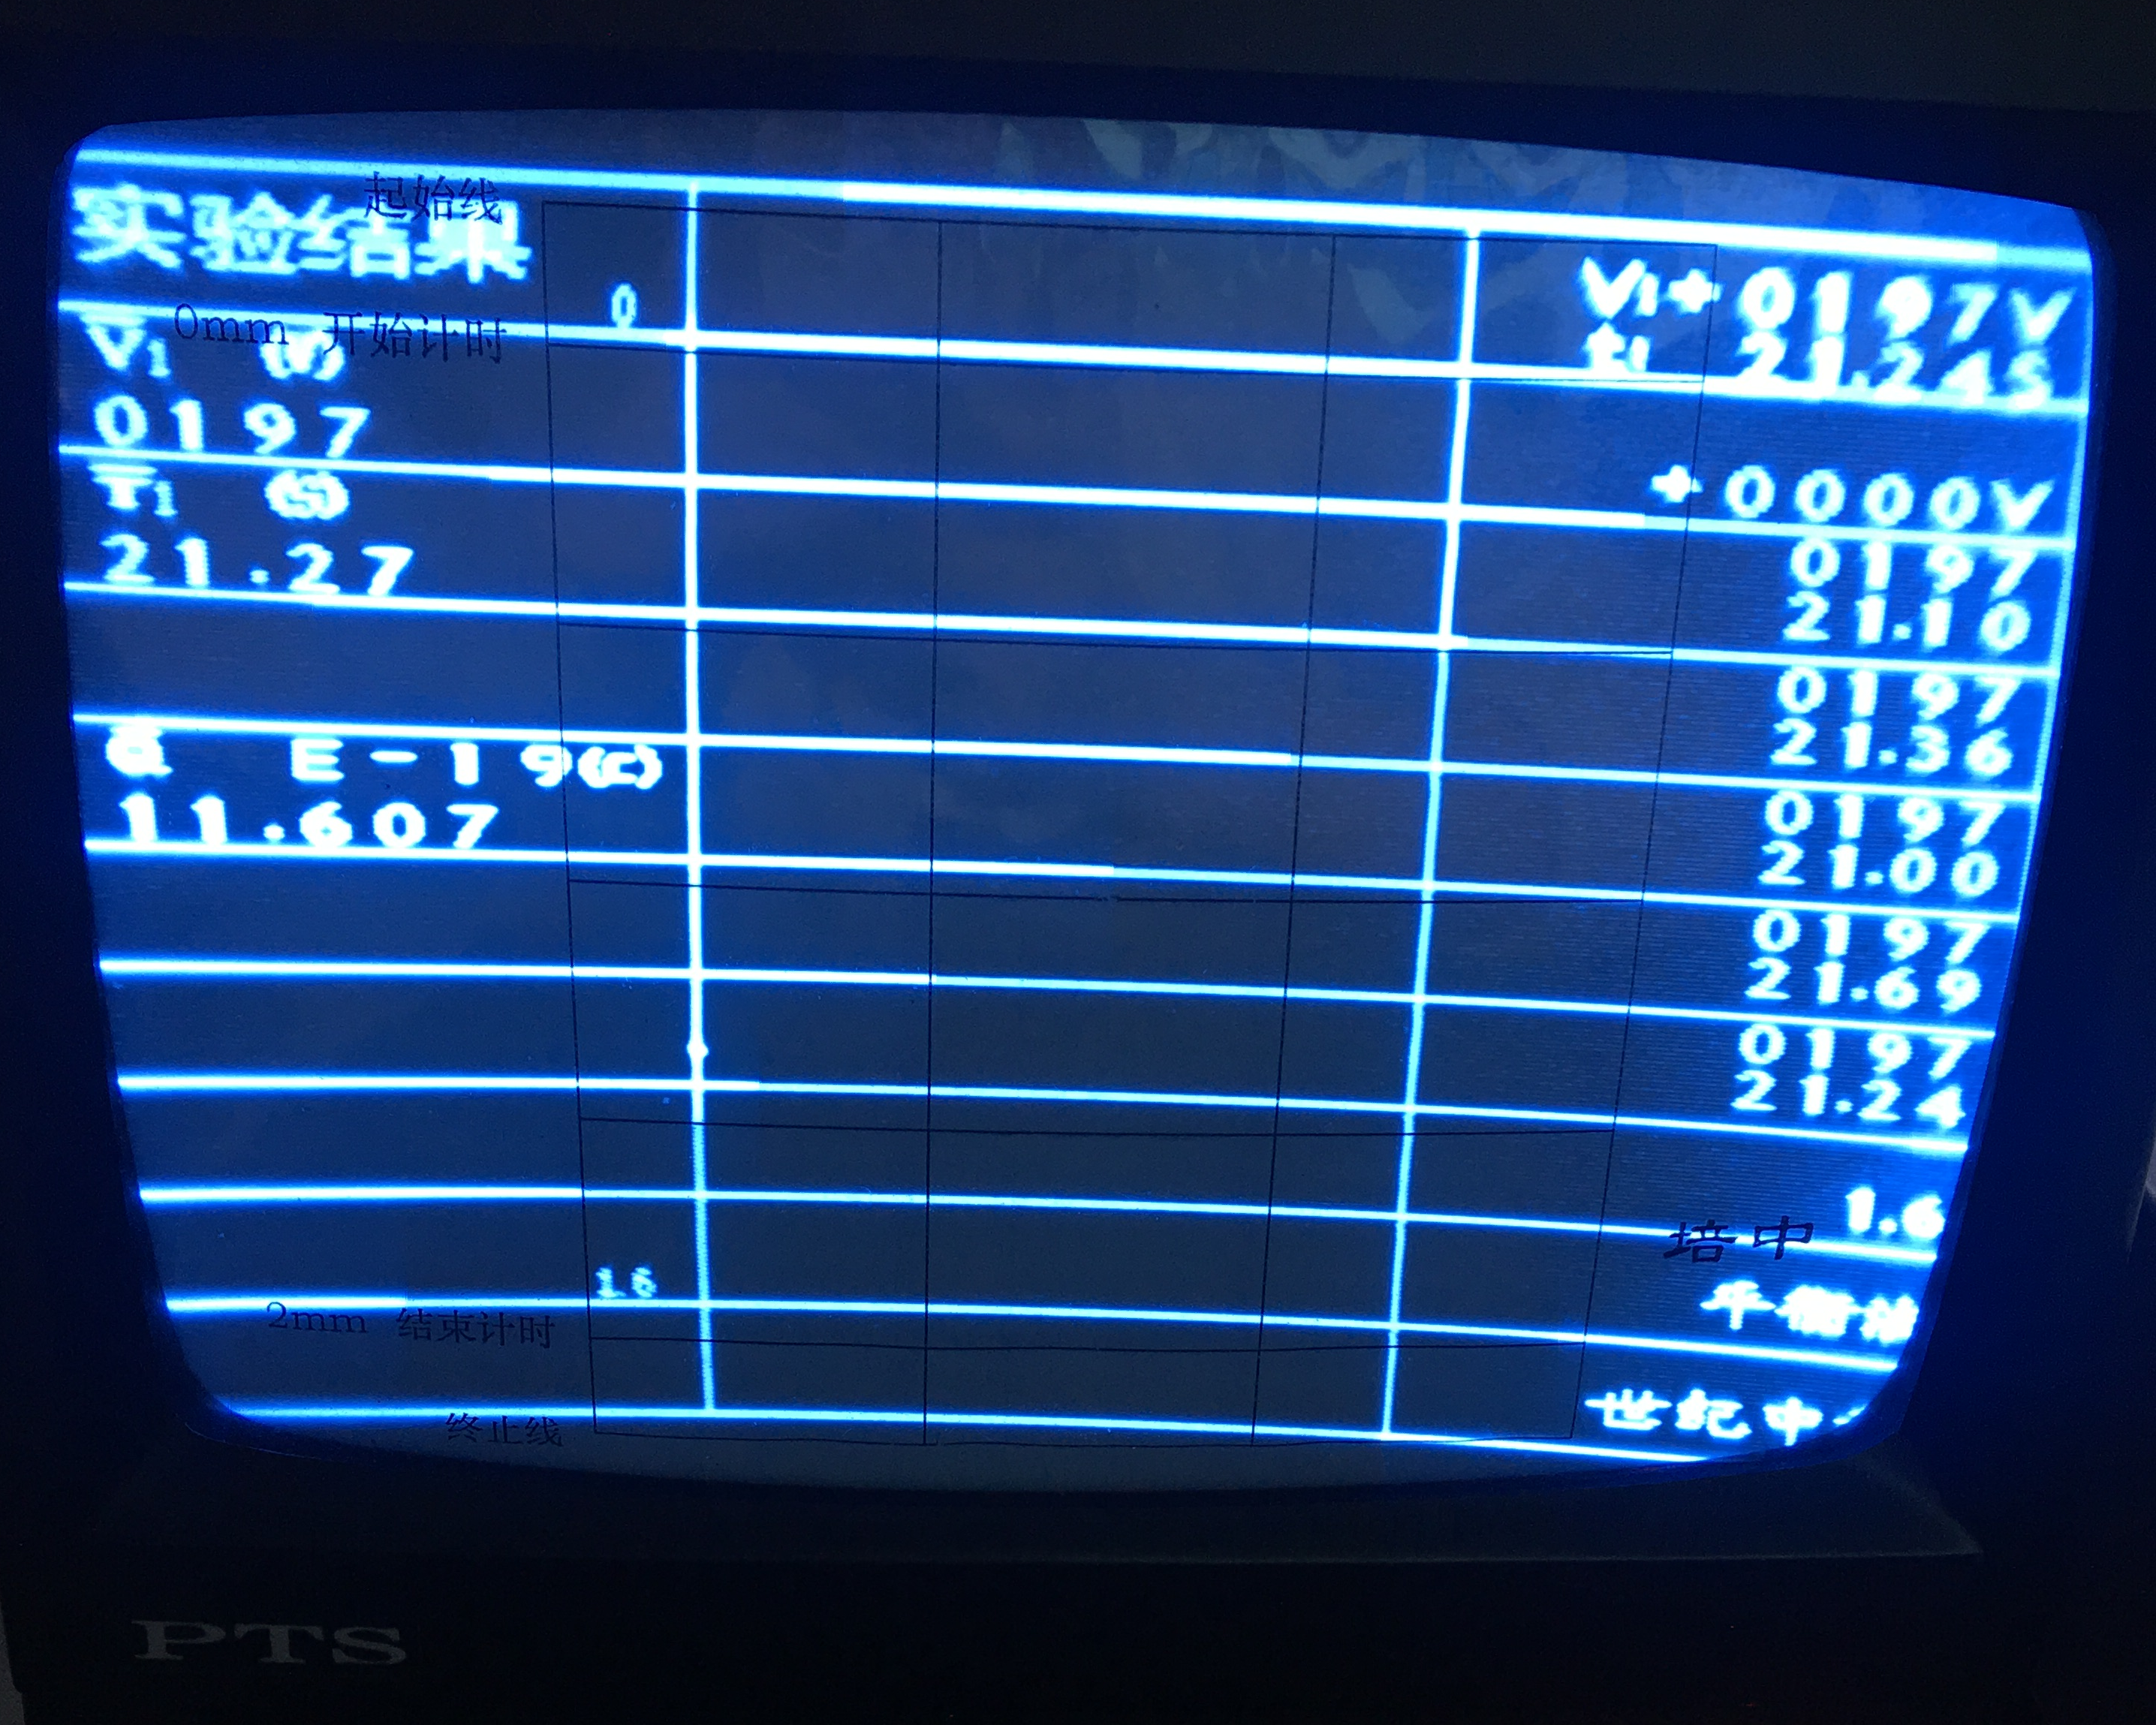
实验内容
1. 调节仪器
2. 按下“工作”“平衡”，预设平衡电压约400V
3. 喷油，显微镜调焦
4. 选择油滴，一般
平衡电压约100 V-350 V
匀速下落1.6 mm 的时间约10-30 s
油滴的直径(屏幕上尺寸)不要太大，也不要太小。
5. 按“提升”使油滴到“起始线“，调节平
衡电压，使静止
6. 按“0V”，测 tg，按“确认”保存数据
7. 每颗油滴重复测量5次
8. 测量6颗不同油滴

Slide 17
PART
FIVE
数据处理

Slide 18
每一个油滴测五次！
【数据记录】
油滴 | 1 | 2 | 3 | 4
tg(s)
平衡电压 (V)
电量q(C)
5
6

Slide 19
数据处理要求
1、分组（共 3组）：每组实验数据汇总，分工合作处理
2、作图法、分组法、最小二乘法（参考论文）
——多种方法结合处理数据求出e
3、将e与公认值比较计算相对误差。
e公=1.602176×10⁻¹⁹ C

Slide 20
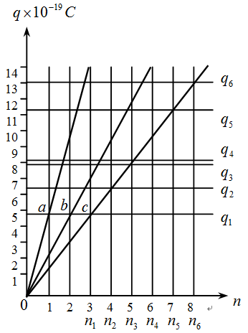
作图法
测得各油滴所带的电荷q_{i}；
画坐标轴，横轴为整数n，纵轴为电量q；
在横轴上等间距的标出各坐标点（1，2，3，⋯整数），并通过这些点作垂线；
在纵轴上标出（q₁ , q₂ , q₃，⋯）的坐标位置，然后通过这些点作水平直线，形成一个网状图；
假设电荷量最少的油滴中的电荷量子数n =1，连接oa 两点画出一条直线，检查与其余几条水平线各相交点
再假设n＝2，3，…， 然后依次连接ob，oc，…，再检查各个相交点情况。实验表明，总会画出一条直线，如直线oc，它与各条水平线都有一个交点，这些交点与各水平线和垂直线的交点非常逼近或重合。
q=ne

Slide 21
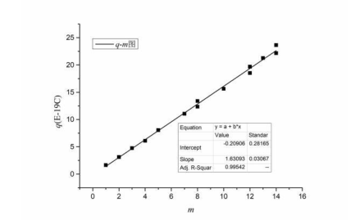
多法结合
1. 分组法：
将相同电荷数的油滴分为一组，每组油滴电量求平均值；
2. 作图法和最小二乘法：
用作图法继续处理数据，用最小二乘法拟合最佳直线

Slide 22
下次实验预习
实验内容 ： 实验5.6 三用表的设计、制作与校正
地点：DS1418
预习内容：
1. 电表内阻测量原理、测量操作方法(该内容不需写至预习报告）
2. 理解三用电表的原理，列式计算电流表、电压表电阻值 R₁—R_{6，}欧姆表电阻值R_{7、}R₈（ 已知Ig=100μA，Rg=2300 Ω或1500 Ω）
3. 如何校正组装的电流表、电压表？校正电路图？

Slide 23
THANKS

